Slide 1
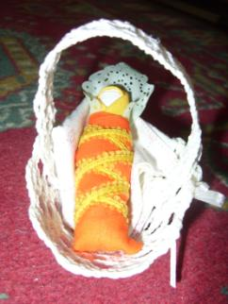
Русская народная кукла: обычаи и традиции
Часть 5. Детские куклы
Листвак В.Е., педагог дополнительного образования ГБОУ СОШНО №367 г.Москва

Slide 2
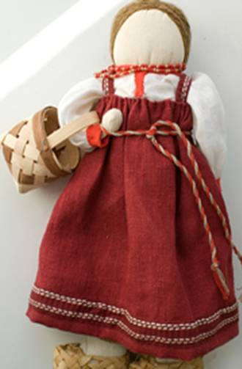
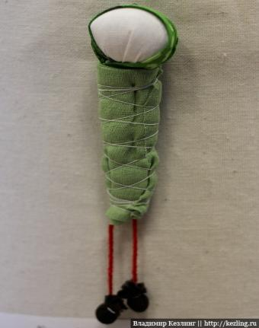
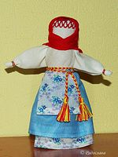
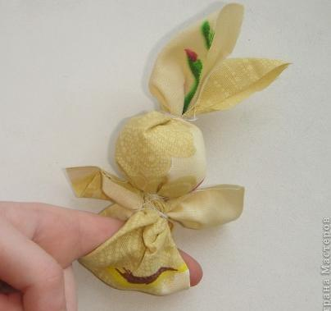
Детские возрастные куклы
Пеленашка, Зайчик-на-пальчик, Убоженька,
Выхвалка, Столбушка,

Slide 3
Пеленашка – Для новорожденных матерью делалась кукла «младенчик-пеленашка». Кукла шилась непосредственно перед рождением ребенка, с молитвой, с мыслями о будущем дитятке; ткани для изготовления были родные - от сарафана, от рубахи отца, деда и т.п. - все это хранило родовую и генетическую память. Куколка вкладывалась в ладошку и, сжимая кулачки, малыш сам себе делал массаж всей внутренней поверхности ладони. Пеленашка была и неизменной куклой для ребенка в играх.

Slide 4
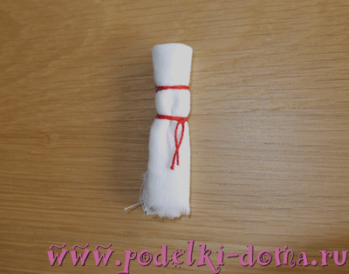
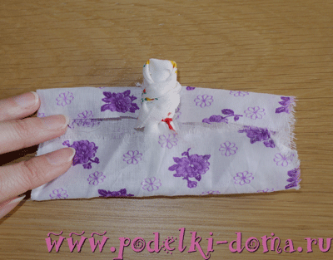
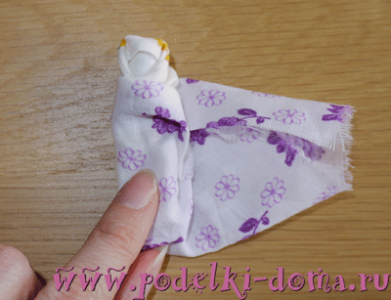
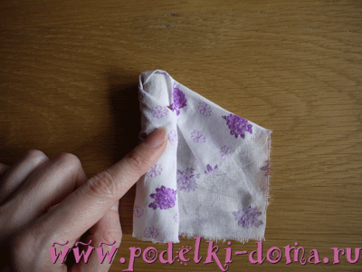
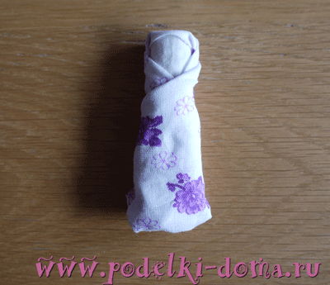
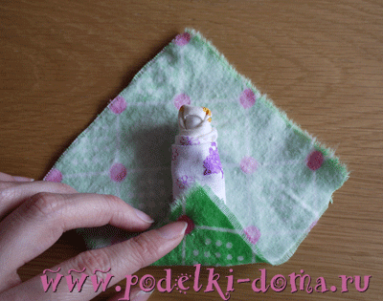
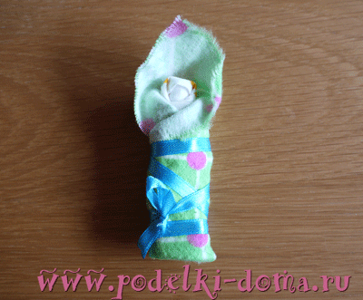
Кукла Пеленашка
Верхнюю треть скрутки перевязать – это голова младенца, середину скрутки – это пуповина.
Куколку запеленать.

Slide 5
Зайчик-на-пальчик - это второй оберег в жизни ребёнка, используется тогда, когда ребёнок уже сам начинает осмысленно говорить - примерно в возрасте 2,5 - 3 лет. Когда ребёнок остаётся один, чтобы он не боялся или не скучал, ему на пальчик надевают весёлого зайчика. Ребёнку становится весело и совсем не страшно, потому что с ним всегда его добрый и весёлый оберег. Это и друг и оберег. Дети очень отзывчивы и в любимой игрушке видят родственную душу, открываются и разговаривают с куклой как с живым человеком.

Slide 6
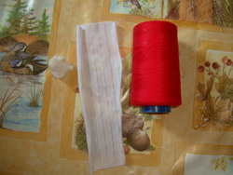
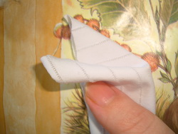
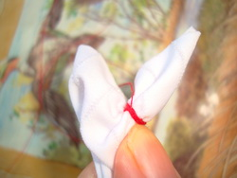
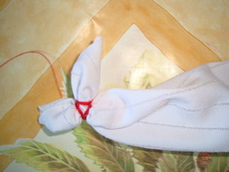
Кукла Зайчик-на-пальчик
Для изготовления куколки потребуются:
1) узкая длинная полоска ткани, однотонная или в мелкий рисунок, 6х20 см
2) кусочек ваты
3) красная нить
1. Приготовь ткань и красную нить. Сложить ткань посередине вдоль длинной стороны. Сверху кусочка немного вомнуть внутрь сложенную середину, чтобы по краям образовались ушки
2. Перевязать красной нитью каждое ушко Затем перевязать ткань чуть ниже ушек, чтобы зафиксировать их местонахождение Нитку не обрывать, она так и будет идти по всему зайчику без единого обрыва

Slide 7
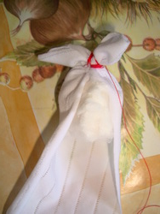
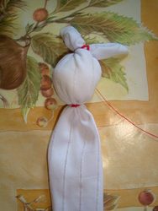
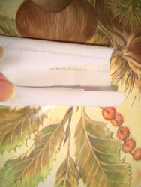
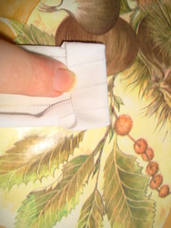
3. С изнаночной стороны под ушками вложить комочек ваты или синтепона. Аккуратно сзади протянуть привязанной нитью вдоль головы, и, завязав шею, сформировать голову зайчику.
4.Загнуть края полосы от головы вдоль длинной стороны и немного подогнуть нижний край вдоль короткой стороны.

Slide 8
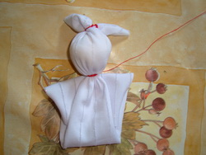
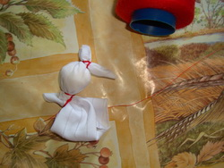
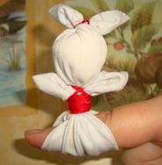
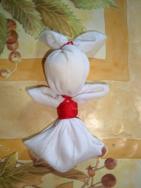
5. Подвернуть нижнюю половинку под верхнюю половину туловища зайчика, подогнуть нижнюю сторону отрегулировать необходимую длину. Обмотать ниткой будущую переднюю лапку так, чтобы нить шла от шеи наискосок вниз вокруг лапки и обратно огибала шею.
6. Таким же образом сформировать вторую переднюю лапку, и обмотать зайке талию так, чтобы игрушка удобно держалась на пальце

Slide 9
Убоженька (жалейка) - игровая тряпичная кукла, изображающая немощного, больного, юродивого человека. В неопрятных лоскутах, с тоненькими ножками, она призвана пробуждать в детях сострадание, милосердие к больным, искалеченным, убогим людям. Примечательно, что подобная кукла существует только в традиции русского народа.

Slide 10
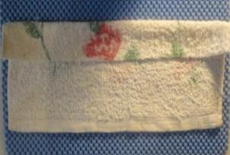
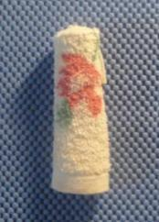
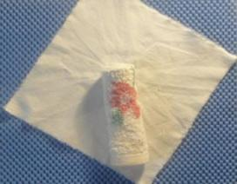
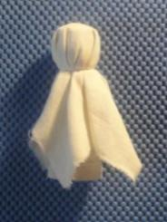
Кукла Убоженька
Для работы понадобятся различные лоскутки ткани. Важно, чтобы они были не новые, а «бросовые»; верёвочка для ножек; ножницы, нитки.
1. Лоскуток прямоугольной формы подворачиваем и скатываем в рулончик - столбик
2. Белый лоскуток квадратной формы накидываем на рулончик и, отделяя треть столбика, перевязываем ниткой, формируя голову куколки.

Slide 11
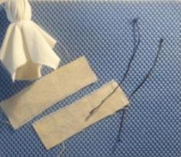
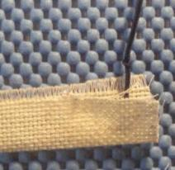
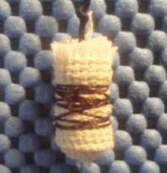
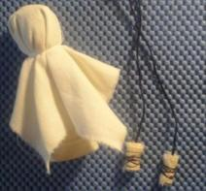
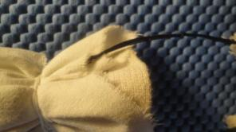
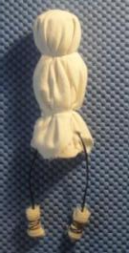
3. Для изготовления ножек нам понадобятся две верёвочки, два лоскутка грубой ткани прямоугольной формы, нитки. Складываем прямоугольный лоскуток вдоль, вставляем один конец верёвочки внутрь и наматываем ткань, формируя рулончик, который закрепляем при помощи нитки.
4. Прячем концы верёвочек в складках белого лоскутка и перевязываем туловище нитью, тем самым закрепляя ножки.

Slide 12
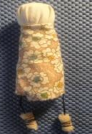
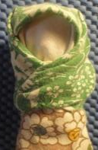
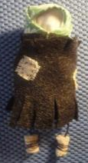
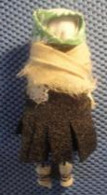
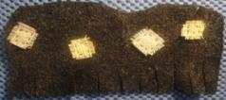
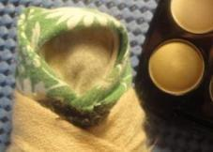
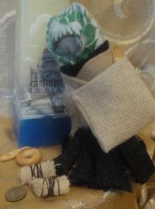
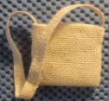
5.Лоскуток прямоугольной формы послужит куколке рубахой, которую мы закрепим на туловище платочком, обмотав его вокруг головы и верха рубахи.
6. Лоскутку грубой шерстяной ткани придадим «Эффект старения», нарежем полы бахромой, нашьём заплатки. В получившееся рваненькое пальтецо завернём нашу Убоженьку.Закрепим одёжку, обмотав куколку лоскутом ветоши.
7. Тенями для макияжа или простым
карандашом нанесём куколке грим – «испачкаем» лицо.Сошьем суму для подаяний из лоскутка грубой ткани.

Slide 13
Столбушка – одна из самых распространенных в России, ее разновидности встречаются по всей стране. Эта кукла представляет собой формулу мироустройства, рассказывая о том, как этот мир устроен. Столбик, который является основой куклы, перетянут по месту шеи и пояса. То есть кукла делается по схеме триединого мира: небесного (верхнего), среднего (земного) и нижнего (подземного). Кроме того, она является символом гармонии и единства мужского и женского начал. Основа куколки говорит нам о мужском начале, а наряд и выделенная грудь, которая является символом плодородия, свидетельствует о женской сущности. Основа куколки - берестяные трубочки. Поэтому куколка и называется столбушкой - за схожесть ее основной детали со столбиком.

Slide 14
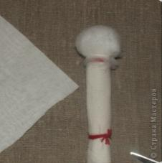
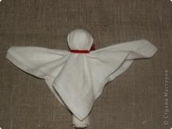
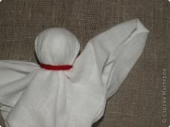
Кукла Столбушка
Материалы и инструменты: 1 - 1 квадрат однотонной ткани /20 на 20 см/ - для головы и рукавов; 2 - 1 квадрат плотной ткани /20 на 20/ - для основы туловища/ столбик/; 3 - ткань для сарафана /15 на 15 см/; 6. узкая атласная лента 4 - нитки или льняная ветошь; 7. игла, нитки, ножницы 5 - ткань для фартука; 8. синтепон
1.Из плотной ткани скрутить столбик. Связать с двух сторон. С одной стороны из синтепона делаем форму шара для головы.
2. Квадрат однотонной ткани накладываем на голову. Связать по линии шеи нитью.
3. Делаем руки. Подвернуть уголок на 1- 1,5 см. Сложить края к середине.

Slide 15
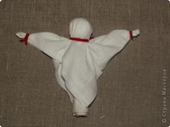
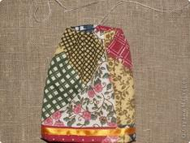
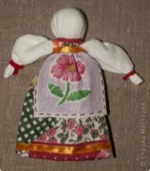
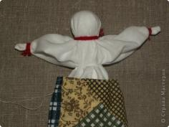
4. Связать ладошки красными нитями
5. Сшить сарафан.. Один край подворачиваем и подшиваем швом "вперед иголку". Затем складываем пополам лицом к лицу. Сшиваем край швом "назад иголку". Выворачиваем и украшаем линию низа лентой. Вверху подворачиваем один раз. Присборить сметочным швом.
6. Надеваем на столбушку сарафан/ юбку/. Сначала привязать фартук. Завязать пояс из ленты сзади на бантик

Slide 16
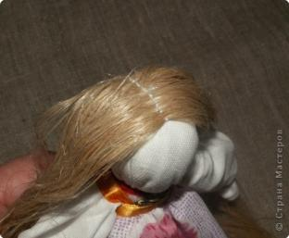
7. Из ниток / лен. ветошь/ сделать волосы. Пришить по центру швом "назад иголку". Расправить волосы и привязать к шее нитью. Заплести косу. Льняные волосы такие красивые. Девочки думали, что настоящие. Можно повязать платок. Как нарядить? Фантазируйте сами.

Slide 17
Выхвалка – означает, что ею хвалились. Шили куклы в основном во время Рождественского и Великого постов, а весной, после Пасхи гуляли по деревне, хвастались нашитыми куклами, слушали, что скажут. Каждая девочка хотела быстрее сделать куклу, на которой могла показывать знание костюма и рукоделий, чтобы не засидеться – не заиграться с детишками и вовремя попасть на посиделки. У таких кукол лицо вышивали или наводили карандашом, а в более ранних куклах – угольком. Величины куклы определялись размером ладони девочки.
В некоторых местностях куклы имели названия:
Простоволосая, Кукла с косой, Молодуха, Нарядная

Slide 18
Кукла Выхвалка
Кукла с косой
Простоволоска
Кукла Молодуха
Кукла Нарядная

Slide 19
Для работы приготовить ткань светлую, фланель, трикотаж, сатин, шерсть, ситец… 3 квадрата: 1-й квадрат – тело, 2-й и 3-й квадраты – руки и ноги куклы.
1) Раскрой рук и ног.
- Берем 1-й лоскуток, складываем пополам, из него выкраиваем одну ногу и одну руку, из 2-го лоскутка кроим вторую ногу и вторую руку.
Детали сшиваем, отступив от края 0,5 см, выворачиваем на лицевую сторону и набиваем ватой ноги до колен, а руки до локтя. Это делает куклу подвижной, ее легче одевать и придавать ей любую позу.
Перетягиваем руки ниткой по линии ладошки, формируя кисти рук. Кисть руки похожа на кулачок, пальчики не прошивались.

Slide 20
2) Выкройка тела
Выкройка тела куклы очень проста Складываем 3-й лоскуток пополам и прошиваем боковой шов, отступив 1 см от края.
- Выворачиваем на лицевую сторону. По линии ДЕ вкладываем ноги и прошиваем по низу тела, отступив от края среза 1 см.
Набиваем тело ватой и стягиваем ниткой по линии ВГ, формируя шею. Затем набиваем ватой или синтепоном голову.
- Руки пришиваем к телу в местах, обозначенных буквами «в» и «г». Заканчивая голову куклы по линии АБ, швом «через край» стягиваем ниткой затылок и закрепляем несколькими стежками на макушке.
- К голове пришиваем волосы из ниток или, как это делали в старину, прикрепляем отдельными стежками чесаный лен. Если кукла изображала девушку, то заплетали одну косу. У молодухи волосы чуть-чуть выставляли из-под платка. Если костюм куклы требовал сложного головного убора, украшенного тесьмой, вышивкой, бисером – волосы не пришивались.
- Лицо либо вышивали, либо рисовали. Оставляли куклу безликой, если боялись испортить по неумению.

Slide 21
3) Изготовление сарафана.Одежда состояла из длинной рубахи и сарафана. Для куклы-молодухи добавлялся платок и передник. В отделке одежды использовали тесьму, вышивку, украшали куклу бусами, сережками из бисера.Для сарафана возьмем лоскуток длиной 30 см и шириной 15 см (рис. 10).С краю отрезаем полоски: одну шириной 3 см – для пояса и две полоски шириной 2 см – для лямок. В готовом виде с подгибами пояс получается шириной 1,5 см, лямка – 1 см.На подол сарафана остается лоскуток длиной 23 см. Подгибаем подол на 1 см и прошиваем шов, который будет располагаться сзади. В готовом виде юбка сарафана имеет 21 см в окружности и ширину 13 см (1 см уйдет как припуск на шов к поясу).

Slide 22
4) Изготовление рубахи.Рубаха шьется по крестьянскому крою (рис. 11). Разрез спереди зашивается на кукле, иногда прячется за тесьмой или кружевом. Горловина рубахи прилегает вплотную к шее и пришивается потайными стежками. Можно этот шов спрятать под тесьму и кружево или закрыть бусами.

Slide 23
http://podelki-doma.ru/handmade/iz-tkani/kukla-pelenashka
http://www.winalite.cc/kak-sdelat-kuklu-zaychik-na-palchik-obereg.html
http://www.it-n.ru/http/it-n.ru/board.aspx?cat_no=237818&tmpl=Thread&BoardId=247872&ThreadId=357648
http://stranamasterov.ru/node/55806
http://www.kukla-dusha.net/igrovaja-kukolka-na-vyhvalku.htm
http://letopisi.ru/index.php/%D0%9A%D1%83%D0%BA%D0%BB%D0%B0_%22%D0%BD%D0%B0_%D0%B2%D1%8B%D1%85%D0%B2%D0%B0%D0%BB%D0%BA%D1%83%22_%D0%A1%D1%8B%D1%82%D0%BE%D1%81%D1%82%D1%8C
http://letopisi.ru/index.php/%D0%9A%D1%83%D0%BA%D0%BB%D0%B0_%D0%9A%D1%80%D0%B0%D1%81%D0%BE%D1%82%D0%B0.

